Slide 1

LINC 3.0 캡스톤디자인 계획
3단계 산학연협력 선도대학 육성사업

Slide 2
캡스톤 디자인
□ 프로그램명: 2022학년도 캡스톤디자인(종합설계) 정규과제 지원
□ 지원학기: 여름 학기, 2학기, 겨울학기
□ 지원대상(아래 항목을 모두 충족하는 학생 또는 팀)
∙ LINC 3.0 사업 참여학과*의 3∼4학년 재학생
∙ 캡스톤디자인 또는 종합설계로 표기된 정규 교과목을 수강하는 학생
∙ 2명 이상으로 구성된 팀(1인 1팀 지원 불가)
Capstone Design 과제 유형
대학 | 학과
철도물류대학 | 철도경영학과,물류시스템학과,철도시스템학부,철도건설시스템학부,철도차량시스템학과, 건축공학과, 글로벌 철도학과
소프트웨어융합대학 | IT융합학부(컴퓨터정보 보안전공), IT융합학부(IT·보안전공),테크노미디어융합학부(게임멀티미디어전공), 테크노미디어융합학부(미디어디자인·영상전공),테크노미디어융합학부(글로벌미디어영상학과)
엔디컷국제대학 | 융합경영학부(경영학전공),융합경영학부(세무·부동산학전공),AI·빅데이터학과, 글로벌융합비즈니스학과
호텔외식조리대학 | 호텔관광경영학과,외식조리학부(외식조리전공),외식조리학부(한식·조리과학전공), 외식조리학부(외식,조리경영전공),
보건복지대학 | 사회복지학과,보건의료경영학과,언어치료·청각재활학과,뷰티디자인경영학과,소방안전학부, 외식조리영양학부
솔브릿지국제대학 | 솔브릿지경영학부
구분 | 내용
일반 | - 교수 및 학생들의 자유로운 아이디어 및 창의력을 기반으로 과제 수행
산학협력형 캡스톤디자인 | - 산업체에서 문제 및 주제를 제시하고 캡스톤디자인 교과 운영에 산업체인사가 직접적으로 참여해 수행
다학제간 융합 캡스톤디자인 | - 타 학과(부, 전공) 학생과 연계하여 캡스톤디자인 프로젝트를 수행 ※단, 동일 계열의 참여학생들이 강좌정원의 3/4을 초과할 수 없음
글로벌융합 캡스톤디자인 | - 캡스톤디자인 수행과제를 국외대학 및 외국기업과 연계하여 수행 ※온라인 협업 플랫폼 활용 가능하며, 국외 대학 및 외국기업이란 국적을 기준으로 함

Slide 3
과제 추진 일정 및 신청 방법
□ 과제 추진 일정
학기 | 추진내용 | 추진일정
 |  | 6 | 7 | 8 | 9 | 10 | 11 | 12 | 1 | 2
여름학기 겨울학기 | 과제 공모 및 과제신청서 접수 | ● | ● |  |  |  |  | ● | ●
 | 과제 수행 및 과제지원비 월별 정산 |  | ● | ● |  |  |  |  | ● | ●
 | 과제지원비 결과보고서 제출 |  |  | ● |  |  |  |  |  | ●
2학기 | 과제 공모 및 과제신청서 접수 |  |  |  | ● | ●
 | 과제 수행 및 과제지원비 월별 정산 |  |  |  |  | ● | ● | ●
 | 과제지원비 결과보고서 제출 |  |  |  |  |  |  | ●
□ 신청방법
∙ 신청서 및 제출 서류를 학과별로 공문 제출(제출처: 산학협력단)
∙ 제출서류
[서식 1-2]
info.wsu.ac.kr 에서 입력 후 출력하여 제출
구분 | 과제신청서 (수행계획서) | 개인정보활용동의서 | 산학연계 교육협약서 | 강의계획서*
일반 캡스톤디자인 | ● | ● | - | -
산학협력형 캡스톤디자인 | ● | ● | ● | ●
다학제간 융합 캡스톤디자인 | ● | ● | ● | ●
글로벌융합 캡스톤디자인 | ● | ● | ● | ●

Slide 4
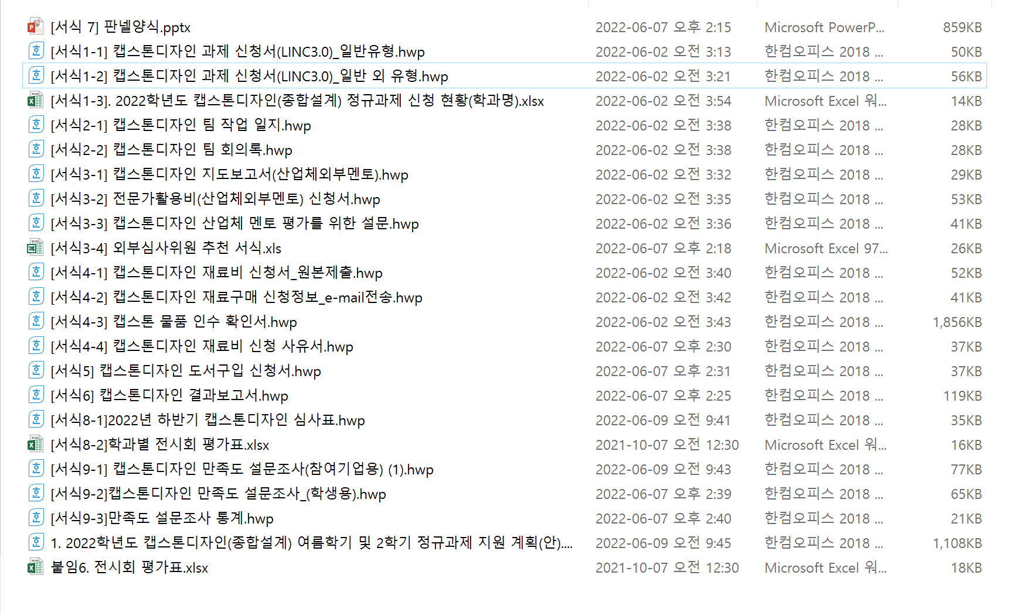
제출 서식 및 자료
신청 시 제출 서류
설명파일

Slide 5
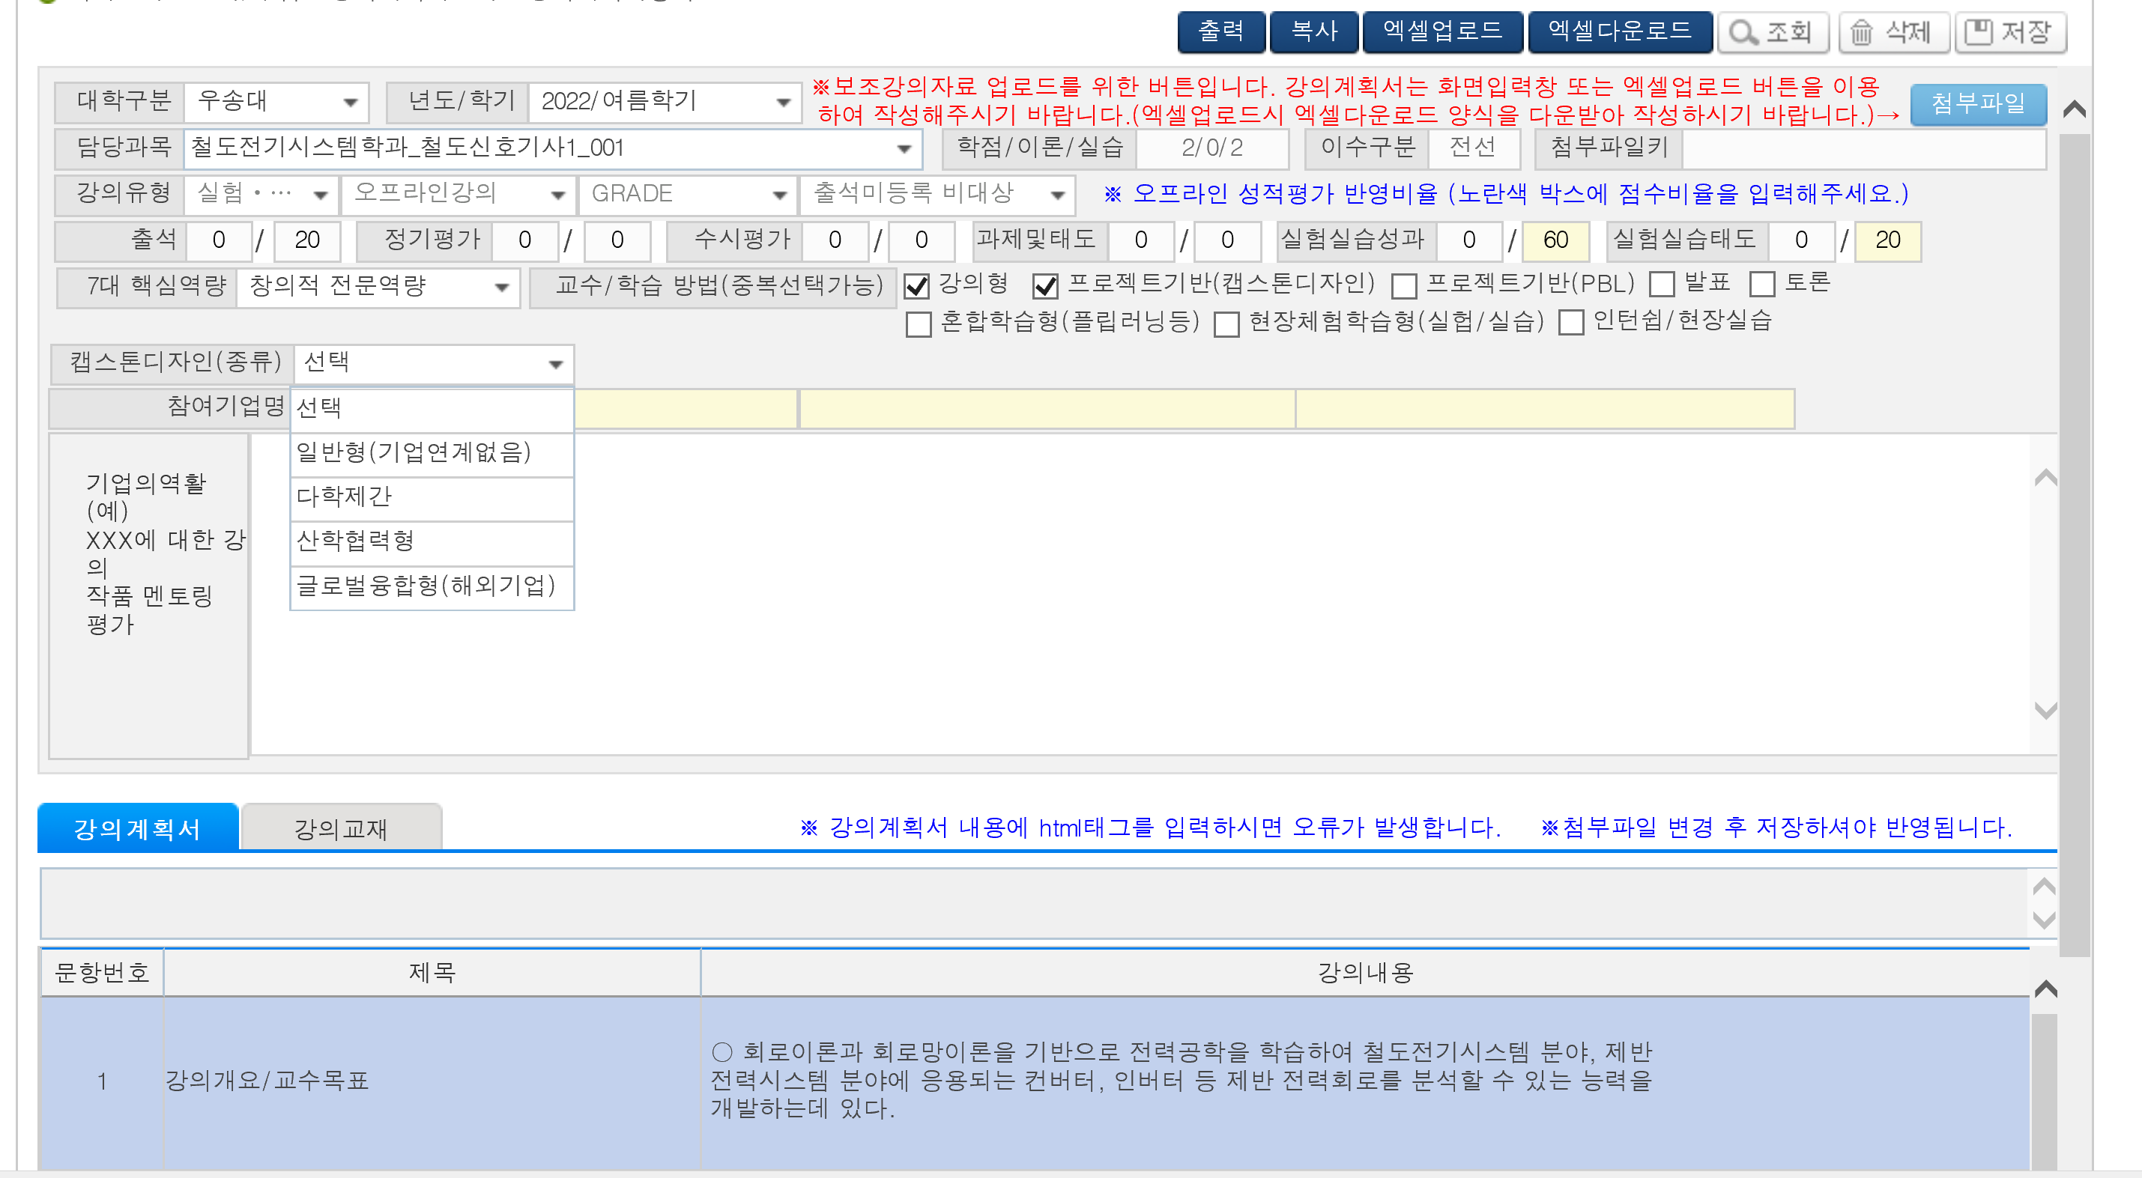
캡스톤 디자인 강의 계획서 - 종합정보시스템에서 입력

Slide 6
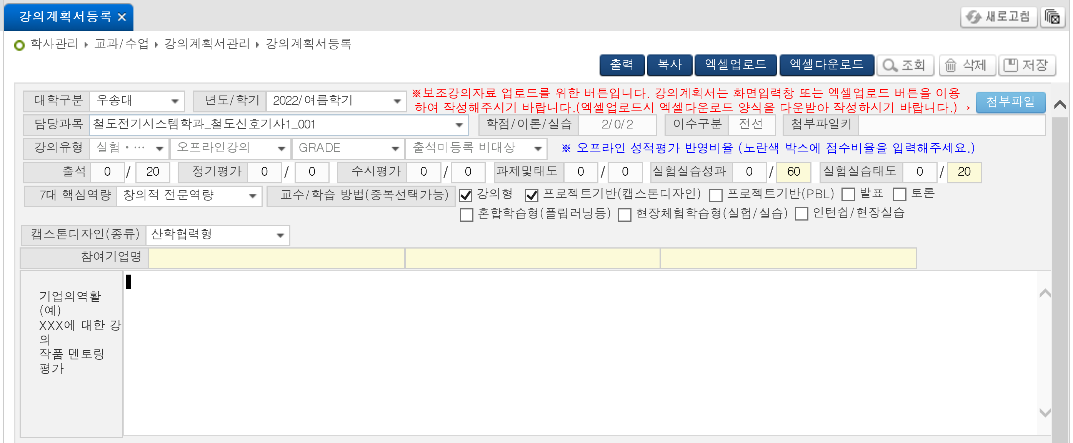
캡스톤 디자인 강의 계획서 - 종합정보시스템에서 입력후 출력하여 제출
기업 1
기업 2
기업 3
기업 1 은 5개의 조를 멘토링 수행하고 xxx 에 대한 강의와 작품에 대한 지도 및 평가
기업 2 은 6개의 조를 멘토링 수행하고 xxx 에 대한 강의와 작품에 대한 지도 및 평가
기업 2 은 4개의 조를 멘토링 수행하고 xxx 에 대한 강의와 작품에 대한 지도 및 평가

Slide 7
과제 지원
□ 캡스톤디자인 과제 유형별 과제지원비
구분 | 재료비 | 비고
일반 캡스톤디자인 | 작품당 50 만원 이내 | 외부멘토비 없음
다학제간 캡스톤디자인 | 작품당 100만원 이내 | 50만원/학기 이내
산학협력형 캡스톤디자인
글로벌 융합 캡스톤디자인
□ 외부 멘토비
① 팀 구성원과 면대면 상담을 통한 기술 지도를 학기당 2회 이상 실시하며, ‘산업체용 지도보고서’를 매번 작성한다
② 전문가 활용비는 기술지도 1회당 15만원으로 하며, 학기당 최대 30만원으로 한다
③ 전문가 활용비의 지급은 외부멘토가 ‘전문가 활용비(외부멘토 캡스톤) 신청서’와 ‘산업체용 지도보고서’를 산학협력단으로 제출할 경우, 매학기 종료 후 일괄 지급한다.
※외부멘토란 다학제간 융합 캡스톤디자인, 글로벌 융합 캡스톤 디자인, 산학협력형 캡스톤디자인 과제에 참여 중인 산업체 또는 연구소의 전문가를 말하며, 캡스톤디자인 팀 구성원에게 기술 지도를 하고 전문가 활용비를 지급받는다. 단, 연구소 전문가는 대학원 석∙박사과정생은 제외하며, 우송대학교 이외 기관의 재직자이어야 한다

Slide 8
과제 지원
□ 과제지원비 사용 및 인정 기준
∙ 캡스톤디자인 과제지원비는 아래의 항목으로 제한함
재료비로 구매 가능한 품목 | 재료비로 구매 불가능한 품목
§ 작품 제작에 필요한 재료, 부품, 시약, 시작 품 가공비 등(전산소모품 제외) (배송비 포함) § 문헌(작품 제작과 직접적인 연관성 있는 문헌) § 인쇄비 § 프로젝트를 위한 업체 방문시 시외교통비(시외버스,기차운임) | § 컴퓨터 및 관련기기(PC 모니터, 프린터, 일반SW) § 인건비, 출장비, 교통비(시내버스, 택시이용불가), 통신료 등 § USB 메모리, 하드디스크, 외장하드 등 § 공 CD § 프린터 토너 § 단순 사무용품 § 서버비, 소프트웨어 등 § 기타 재료성으로 볼 수 없는 완제품 § 외주 용역비
∙ 과제지원비 성격이 불확실한 경우 산학협력단과 문의 후 사용
∙ 기자재성(회수품성) 품목 구매가 필요한 경우, 산학협력단과 사전 협의
※구매 시 학과에서 물품목록을 작성하고 캡스톤디자인 과제 수행 학생들이 활용하도록 관리함
※회수품성 물품 구매 시 기부채납동의서, 과제 종료 후 물품구매반납확인서 제출
□ 정산 서류 제출 안내
∙ 월별정산보고서는 당월 사용내역을 익월 5일까지 제출해야 함
∙ 결과보고서는 각 학기 15주차(1·2학기 연계의 경우에는 2학기 15주차)에 모두 제출
∙ 정산서 및 결과보고서 제출 일정은 학사일정 및 지원 부서의 사정에 따라 변동될 수 있음

Slide 9
향후 일정
구분 | 내용 | 일정 | 필요 서식명 | 비고
① 기관모집 | ·기존 참여기관 수요조사 및 신규참여기관 모집 | 2022.07.5.(화)까지 | 공고문 | 산학협력단/학과
② 2학기 개설 | ·2학기 capstone Design 교과목 개설 | 2022.07.18.(목)까지 | 강의계획서 | 교무처와 협의 (캡스톤디자인 개설)
③ 캡스톤과제신청서 제출 | ·재료비신청, 전문가활용비 신청 (강의계획서에 업체명이 들어가야함) | 2022.09.30.(금)까지 | [1-1] [1-2] [3-2] | 산학협력단/학과
④ 교과목 공동교육시행 | ·캡스톤디자인 진행 | 2022.08.29.(월) ~2022.12.16.(금) | [2-1] [2-2] | 학생/학과/산업체
⑤ 재료비 지원 | 재료비 지원시 물품인수 확인서 | ~2022.12.5 | [4-3] | 산학협력단
⑥ 우수작품 추천 | 우수작품 추천 | 2022.12.5 | [7]판넬형식 [8-1] [8-2] | 학과 -> 산학협력단
⑦ 결과보고서 및 멘토링보고서 제출 | 캡스톤디자인 지도보고서 (산업체의외부멘토) | ~2022.12.16 | [6] [3-1] | 멘토 1인당 30만원 지급 (한멘토가 10팀이하로)
⑧ 캡스톤디자인 전시회 | 우수작품 전시회 및 시상 | 2022.12.21 |  | 산학협력단
⑨ 평가 및 환류 | 만족도 조사 및 후기 요청(기업,학생) | 실습 종료 후 예정 | [9-1] [9-2] [9-3] | 산학협력단/학과

Slide 10
Capstone FAQ
1) 1인 캡스톤도 되나요?
답 : 팀단위의 작업이 되어야 합니다.
2) 기업연계로 진행한다면 무엇을 해야하고 어떻게 신청해야하나요?
답 : 산학연계 교육협약서, 강의계획서에 기업연계내용이 들어가있어야 함.
3) 기업연계 캡스톤 진행시 참여기업이 무엇을 해야 실적 인정인가요?
답: 2번의 서류와 산업체의 외부 멘토의 캡스톤디자인 지도보고서 필요합니다.
4) 기업연계 캡스톤 진행시 기업의 담당자는 강사로 등록해야하나요?
답 : 필요하지 않습니다.
5) 캡스톤 교육관련 교육과정 개편은 학과에서 알아서 개별적으로 진행하면 되나요?
답 : 학과에서 개별적으로 진행하시고, 결과를 알려주세요.
6) 캡스톤 참여 교수님들에게 지도비 지원 되나요?
답 : 교내 교원에 대하여 지급되지 않으며, 산업체 멘토에 대하여 최대 30만원까지 지급됩니다.

